Slide 1


Dessin industriel, CAO et Maquettage
Bachelor TIM
Alaa HASSAN
2022-2023
Notes:
Catchbook : logiciel de Siemens sur tablette pour dessiner en 2D et envoyer le fichier DXF
Inkscape : logiciel pour convertir une image en fichier DXF
Slicer_For_Fusion360

Slide 2

Plan
Les perspectives
Règles et conventions du dessin industriel
Conception Assistée par Ordinateur (CAO)
Vocabulaire technique
Démarche de construction d’une pièce
Exercices
Constructions des vues

Slide 3
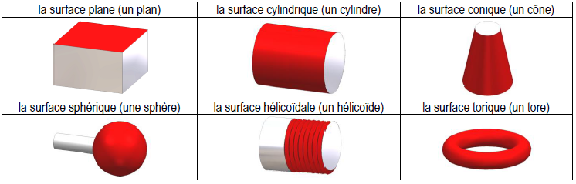
Vocabulaire technique
Les pièces mécaniques sont de formes des plus diverses, malgré leur multiplicité, il est possible de distinguer un ensemble de forme géométrique de base qui constitue le vocabulaire technique du mécanicien.
Les surfaces élémentaires

Slide 4
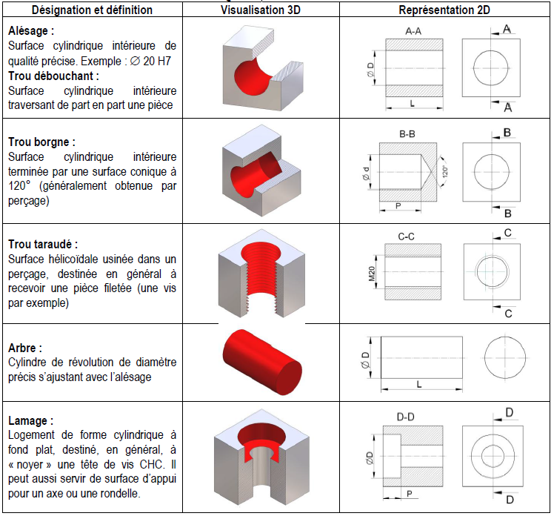
Vocabulaire technique
Les formes techniques

Slide 5
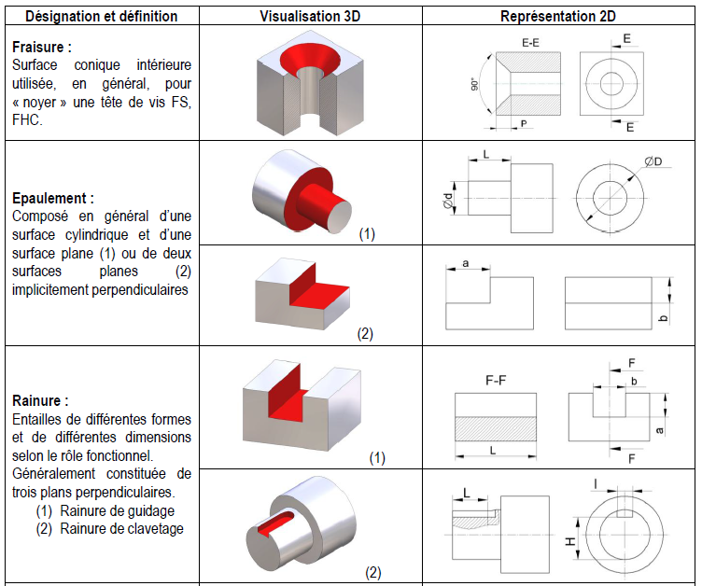
Vocabulaire technique
Les formes techniques

Slide 6
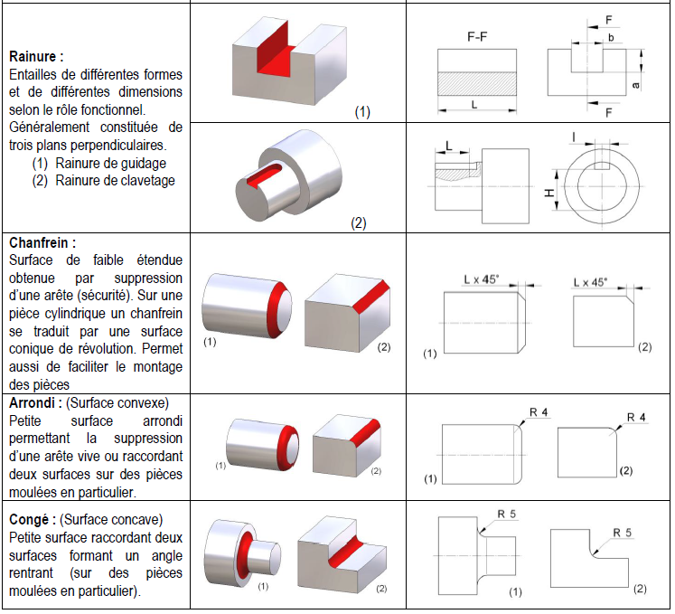
Vocabulaire technique
Les formes techniques

Slide 7
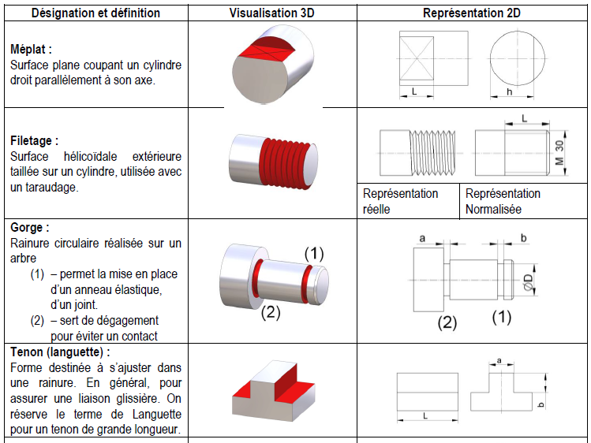
Vocabulaire technique
Les formes techniques

Slide 8
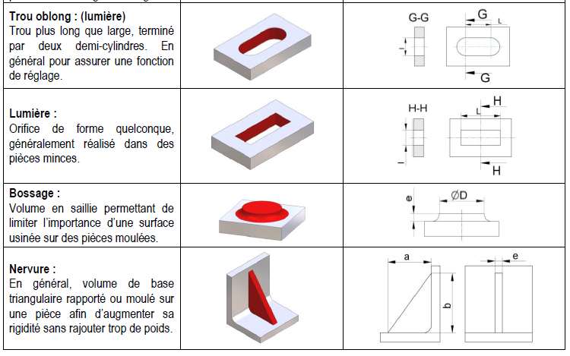
Vocabulaire technique
Les formes techniques

Slide 9
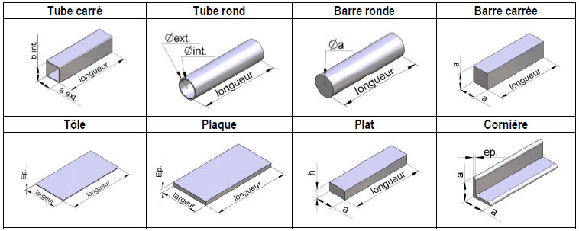
Vocabulaire technique
Eléments standards

Slide 10
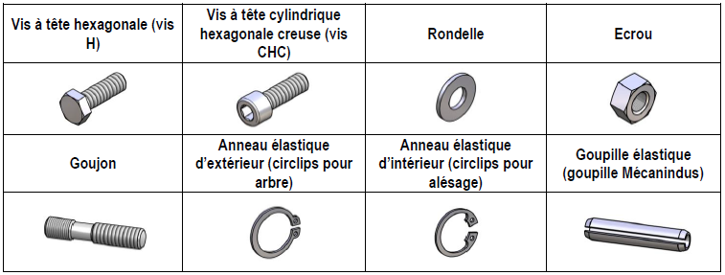
Vocabulaire technique
Eléments d’assemblage

Slide 11
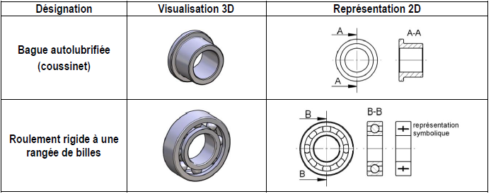
Vocabulaire technique
Eléments de guidage en rotation

Slide 12
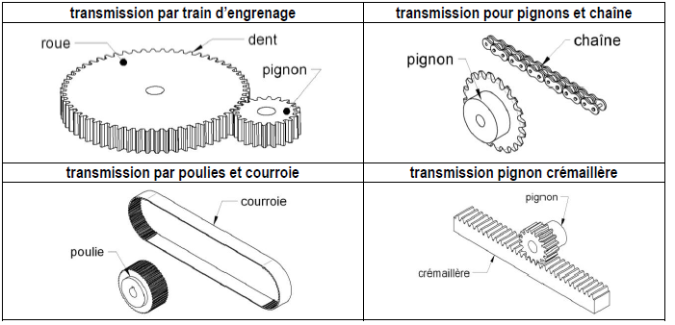
Vocabulaire technique
Eléments de transmission de mouvement

Slide 13
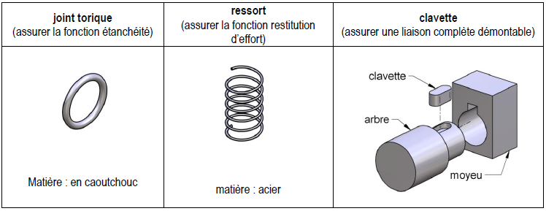
Vocabulaire technique
Autres éléments

Slide 14
Règles et conventions du dessin industriel
Le dessin industriel est un outil technique indispensable pour communiquer sans aucune ambiguïté,
notamment entre le concepteur (le Bureau d'Etude) et le fabricant (l'atelier). Ce langage se doit d'être rigoureux, précis et universel.
Des normes très strictes le régissent et n'admettent aucune approximation ou imprécision. C'est en fait le
véhicule de la pensée technique. Il permet :
de définir de façon complète une pièce en vue de sa fabrication: formes, dimensions, matériau. . . C'est le dessin de définition.
d'agencer les pièces au sein du mécanisme permettant d'aborder les aspects du fonctionnement, du montage. . . C' est le dessin d’ensemble.

Slide 15
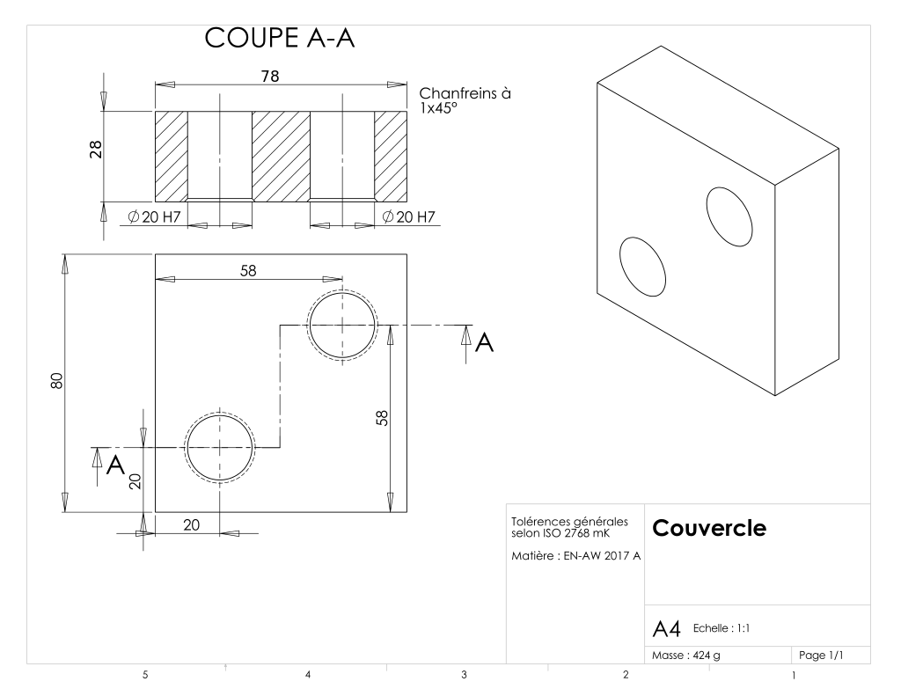
Règles et conventions du dessin industriel
Dessin de définition

Slide 16
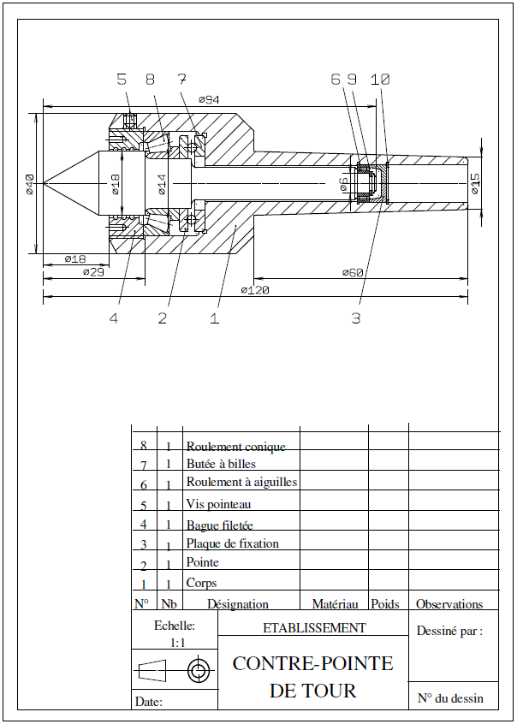
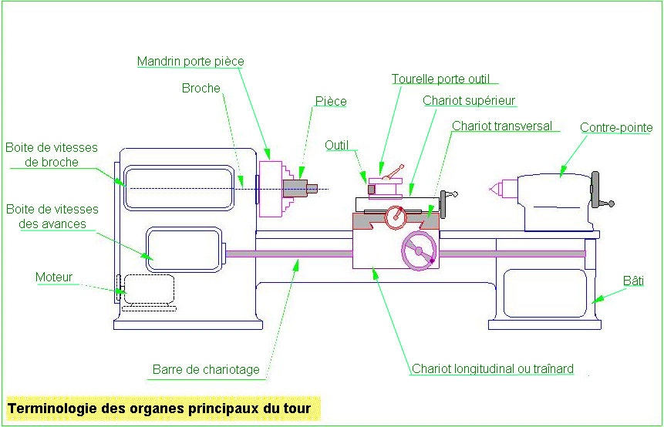
Règles et conventions du dessin industriel
Dessin d’ensemble
http://mai.manosque.free.fr/Pages/Rendu/Tournage/Tournage/le_tournage/1le_tournage_presentation/le-tournage-presentation.html

Slide 17
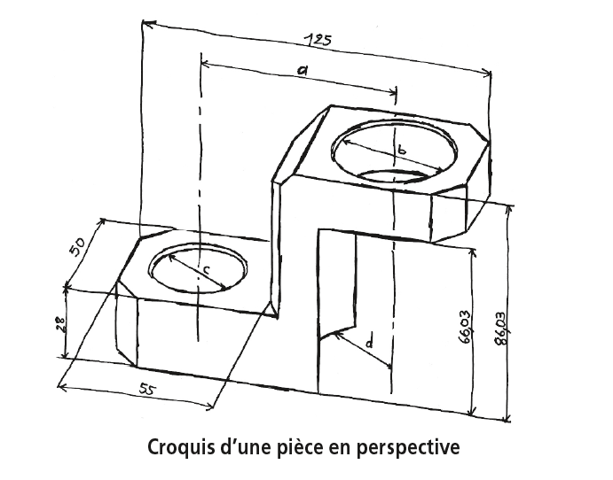
Les perspectives
Il existe de nombreux types de représentation en perspective, les plus utilises sont la perspective cavalière et isométrique.

Slide 18
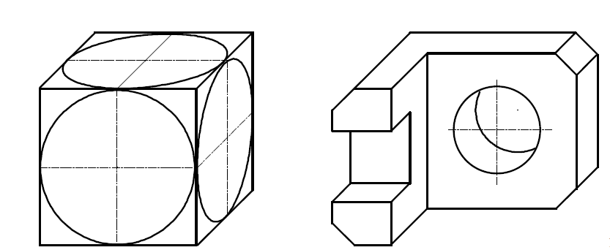
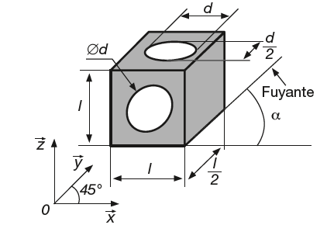
Les perspectives
Perspective cavalière: elle est facile à dessiner car la face avant de l’objet correspond exactement à la vue géométrale associée. Il suffit ensuite de se fixer une direction de fuyantes (angle d'inclinaison a ) ainsi qu'un coefficient réducteur k (apport des longueurs le long des fuyantes). le résultat obtenu donne une représentation assez correcte de la pièce.
A noter que l'angle oc et le coefficient k sont arbitraires, en général: a = 45° et 0, 5 < k < 1

Slide 19
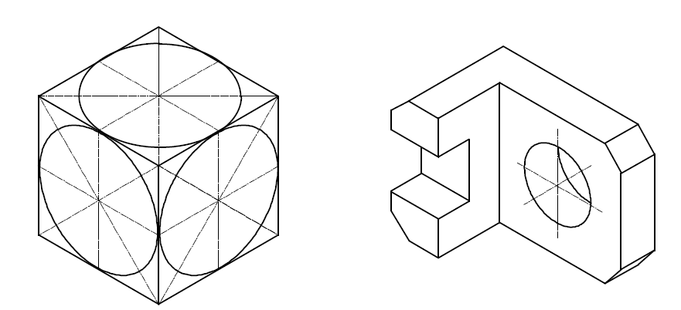
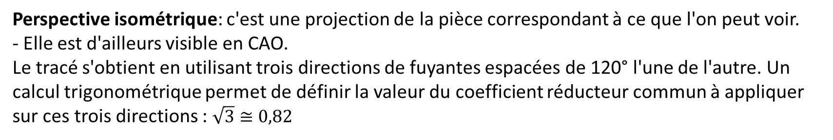
Les perspectives
Perspective isométrique: c'est une projection de la pièce correspondant à ce que l'on peut voir.
- Elle est d'ailleurs visible en CAO.
Le tracé s'obtient en utilisant trois directions de fuyantes espacées de 120° l'une de l'autre. Un calcul trigonométrique permet de définir la valeur du coefficient réducteur commun à appliquer sur ces trois directions : $\sqrt{3}≅0,82$

Slide 20
Les Projections
Les représentations normalisées en dessin technique sont des projections orthogonales. Les positions relatives des projections et leurs directions sont normalisées dans un cube de projection.
Principes de projection
On choisit un trièdre orthogonal de projection.
On place l'objet au "centre" du trièdre de sorte que des directions privilégiées de l'objet soient parallèles aux faces du trièdre (ici, côté du marteau, faces latérales et inférieure supérieure).
On représente sur les faces du trièdre les projections de l'objet suivant des directions orthogonales à chacun des plans.

Slide 21
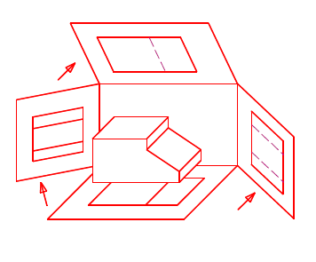
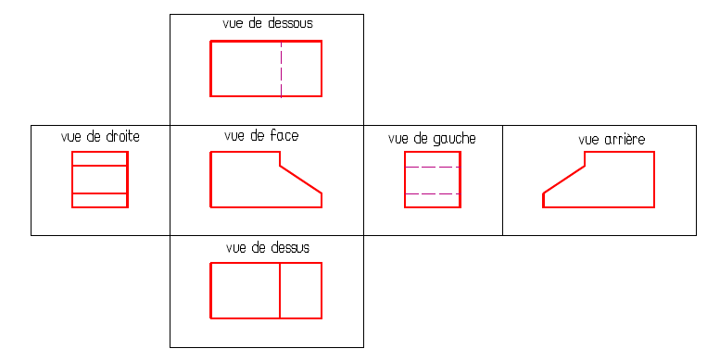
Les Projections
la vue de droite est placée à gauche de la vue de face,
la vue de gauche est placée à droite de la vue de face,
la vue de dessus est placée au dessous de la vue de face,
la vue de dessous est placée au dessus de la vue de face,
la vue d'arrière est placée indifféremment à droite ou à gauche des vues.
Ce type de représentation sera spécifié par le symbole :

Slide 22
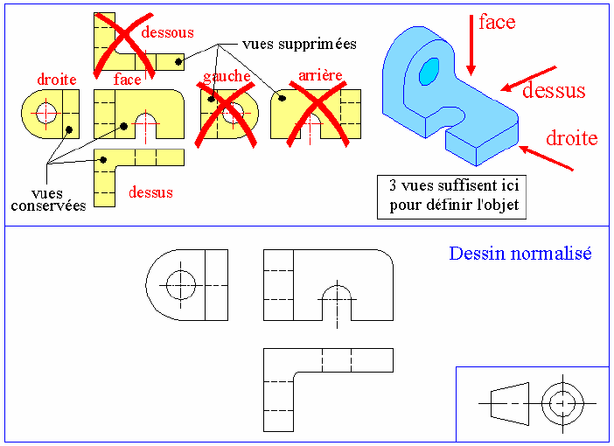
Constructions des vues
Les dessins à trois vues
Même si deux vues peuvent être strictement suffisantes à la définition d'un objet, beaucoup de dessins, notamment les dessins d'ensemble, sont représentés en trois vues. Chaque vue est sélectionnée de façon à montrer une forme ou un détail qui ne peut pas être décrit, ou n'est pas clairement défini, par les autres vues.
Lorsque la complexité l'exige, il faut parfois plus de trois vues pour définir ou décrire clairement les formes et les dimensions d'un objet

Slide 23
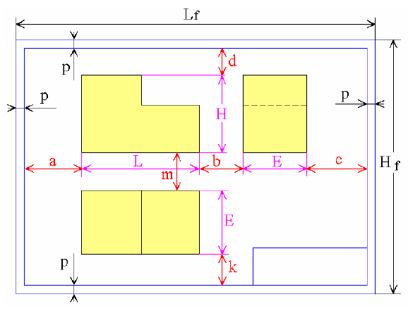
Constructions des vues
Mise en page des dessins

Slide 24
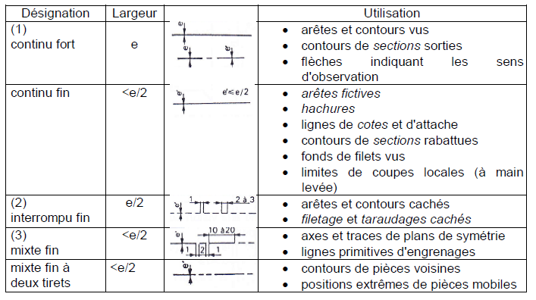
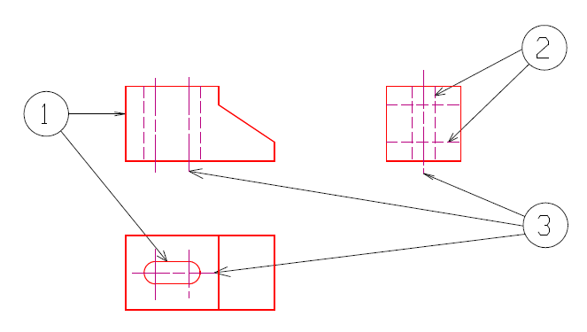
Constructions des vues
Types de traits

Slide 25
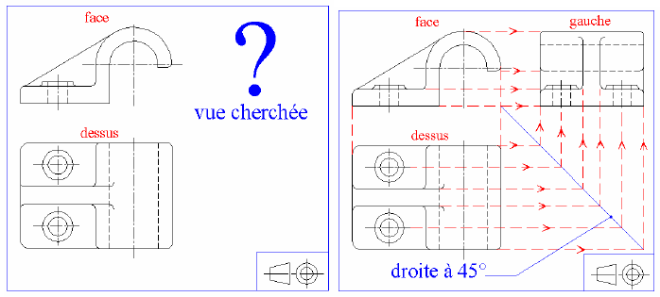
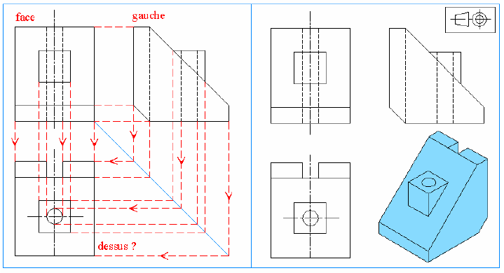
Constructions des vues
Méthode de la droite à 45°

Slide 26
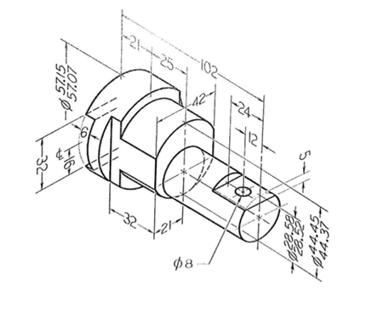
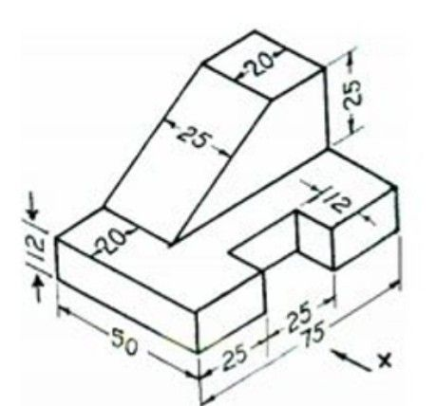
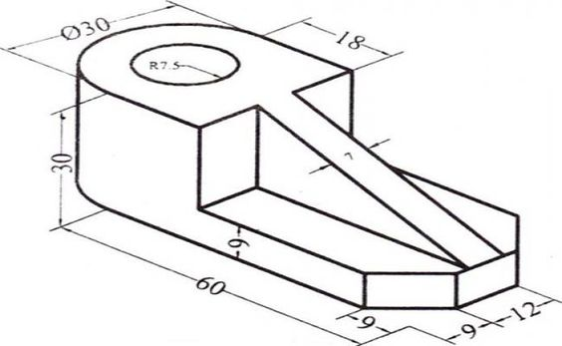
Exercices
Soit les vues en perspective de deux pièces mécaniques. Sur une feuille de format A4, représenter à l’échelle 1:1 chacune de ces pièces par les vues suivantes :
Vue de face
Vue de droite
Vue de dessus

Slide 27
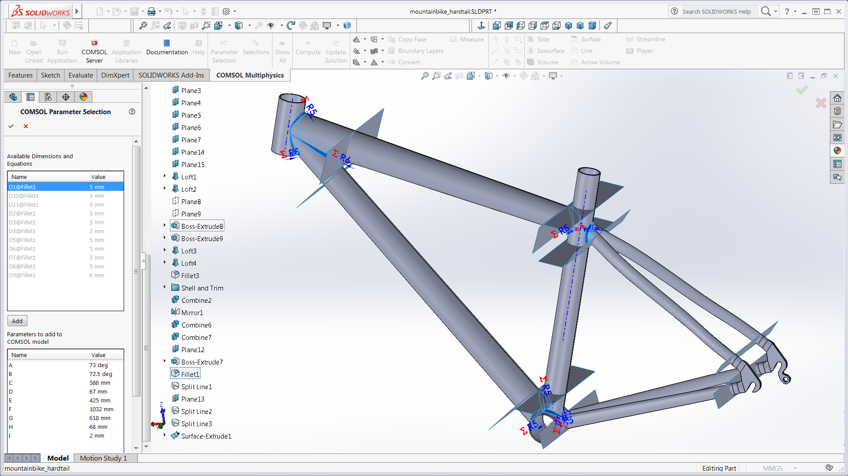
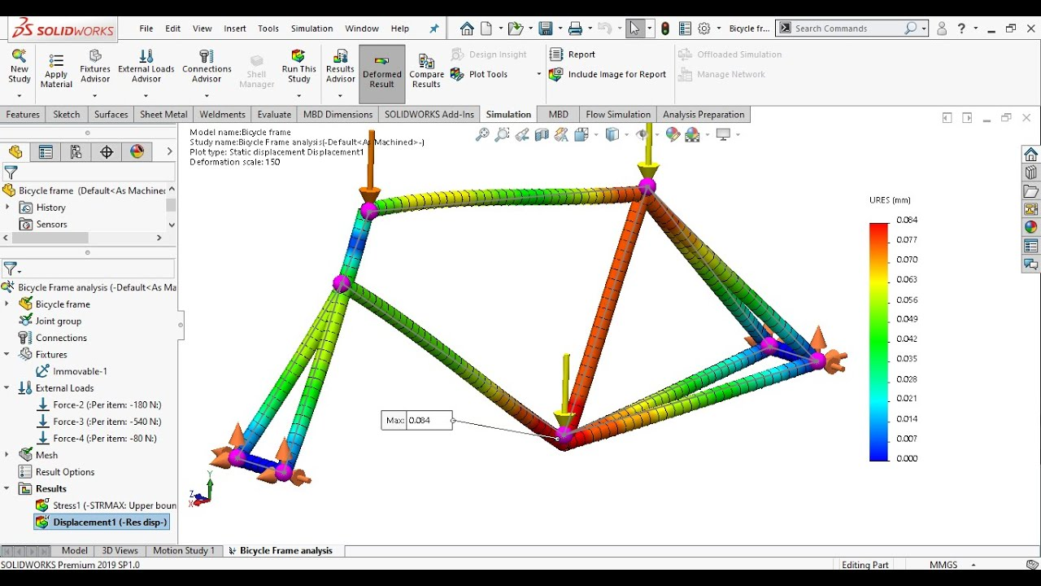
Conception Assistée par Ordinateur (CAO)
La CAO comprend l’ensemble des programmes et des techniques de modélisation qui permettent la conception de modèles et de produits. L’objectif de la CAO est de constituer une maquette virtuelle qui doit se comporter comme un prototype physique.
I. Création du modèle: étudier l'objet sous divers angles et en tirer des copies à volonté à différents niveaux de réalisme (Vue 3D, rendu réaliste, dessin technique assisté, bibliothèque de modèle, import/export sous plusieurs formats.
II. Analyse: analyser ou de simuler (éléments finis, vibrations…), l'usager reçoit les résultats de ces calculs sous forme graphique ou tableau pour évaluer si l'objet est conforme aux contraintes.
III. Modifications: Suite à l'analyse ou à la simulation, des modifications sont faciles et rapides à incorporer, au modèle informatique.

Slide 28
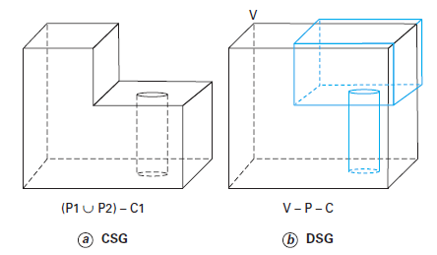
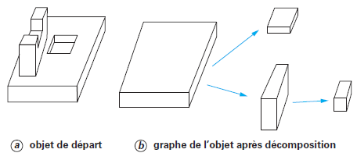
Démarche de construction d’une pièce
Utilisation de la relation face/contour
Conception par les entités
Notes:
CSG : constructive solid geometry. Mode´ lisation par historique de construction.
DSG : destructive solid geometry

Slide 29
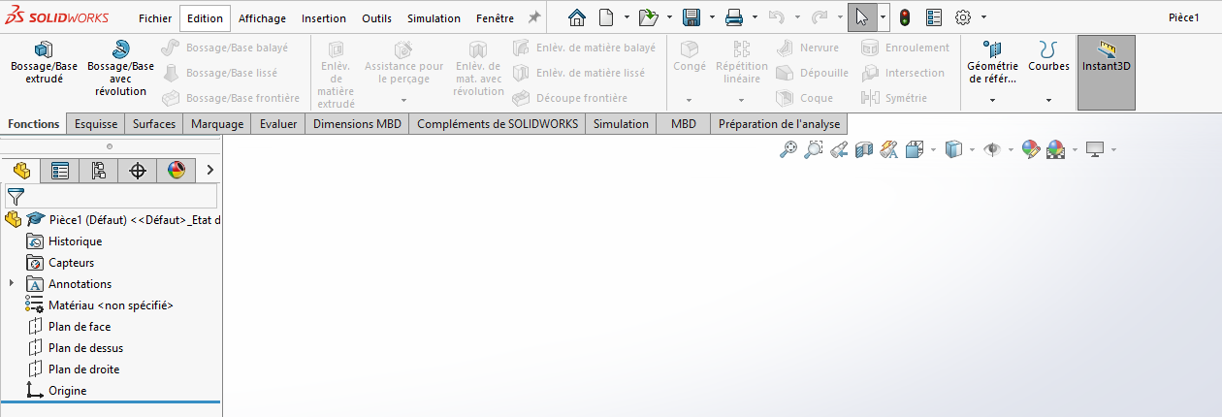
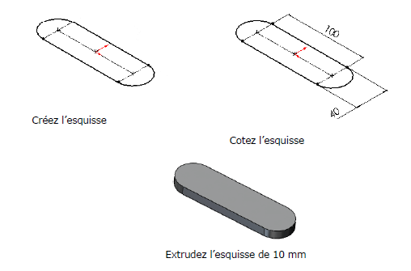
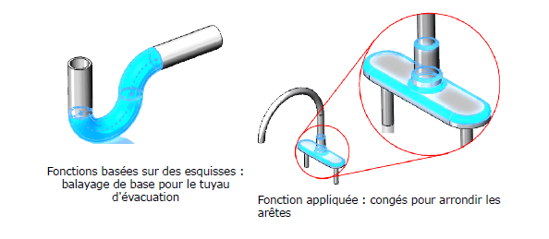
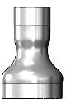
Démarche de construction d’une pièce
A partir d’une esquisse en 2D, on peut créer un modèle 3D en utilisant de fonctions :
Révolution autour d’un axe

Slide 30
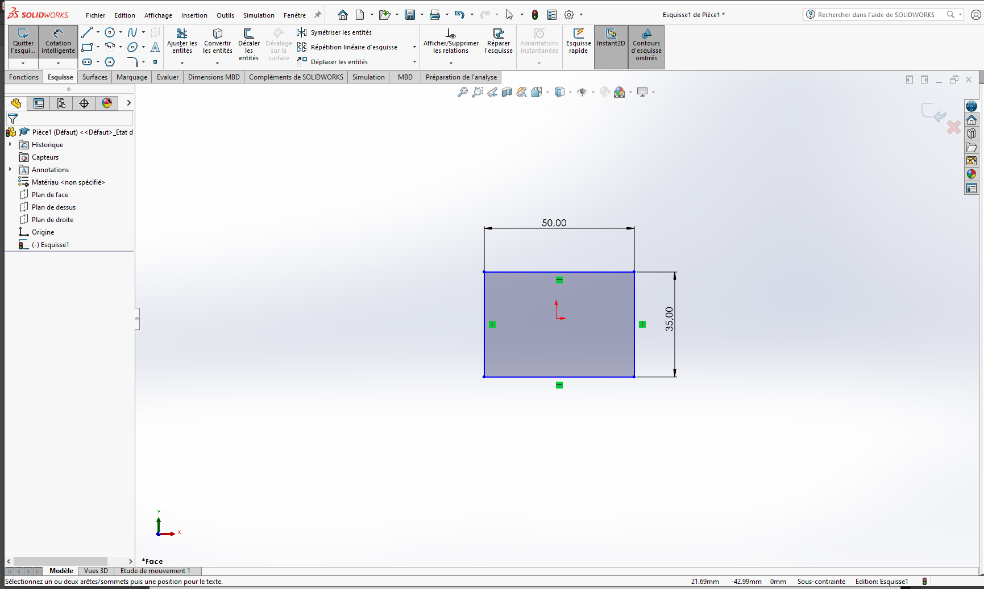
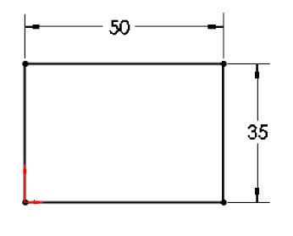
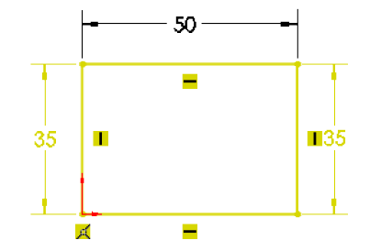
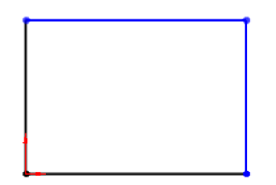
Démarche de construction d’une pièce
Création d’une esquisse (profile)
Esquisses totalement contraintes
Esquisses sous-contraintes
Esquisses sur-contraintes

Slide 31
Démarche de construction d’une pièce
Choix du meilleur profil

Slide 32
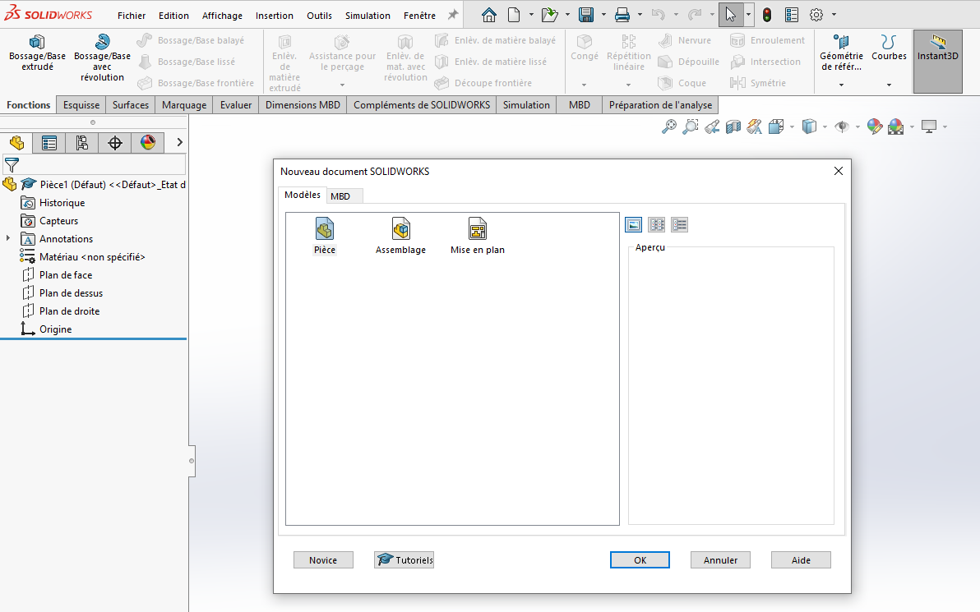
Introduction au SolidWorks
Types de fichiers :
Format SolidWorks
.SLDPRT
.SLDASM
.SLDDRW
Autres formats :
.DXF (Découpe laser (2D))
.STL (Impression 3D)

Slide 33
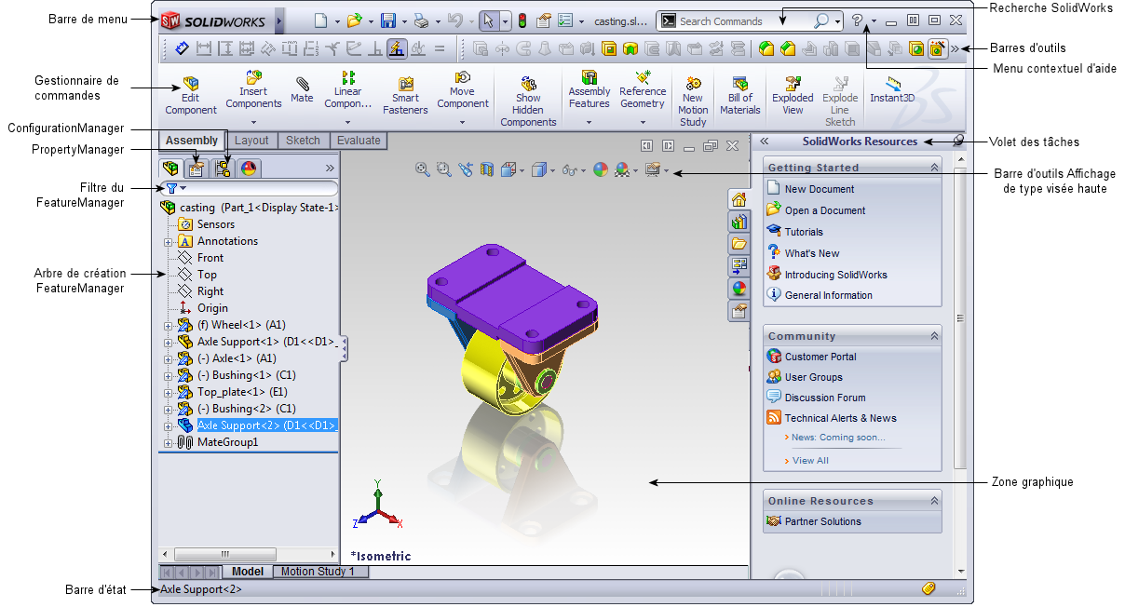
Introduction au SolidWorks
Vue d'ensemble de l'interface utilisateur
Notes:
https://help.solidworks.com/2012/french/solidworks/sldworks/c_user_interface_overview.htm

Slide 34
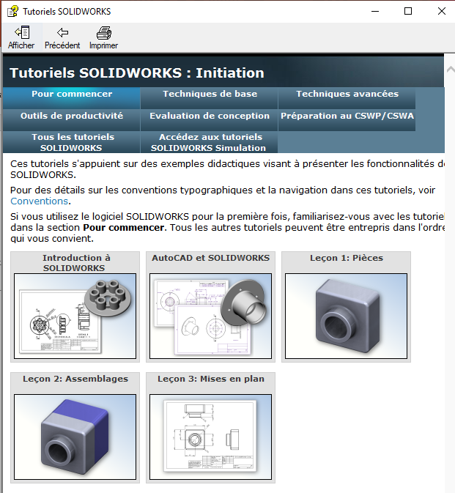
Introduction au SolidWorks
Exercices 1 : création d’une pièce
Notes:
https://help.solidworks.com/2012/french/solidworks/sldworks/c_user_interface_overview.htm

Slide 35
Introduction au SolidWorks
Exercices 2 : création d’une pièce et mise en plan
Notes:
https://help.solidworks.com/2012/french/solidworks/sldworks/c_user_interface_overview.htm

Slide 36
Introduction au SolidWorks
Exercices 3 (Test) : création et mise en plan de deux pièces
Notes:
https://help.solidworks.com/2012/french/solidworks/sldworks/c_user_interface_overview.htm

Slide 37


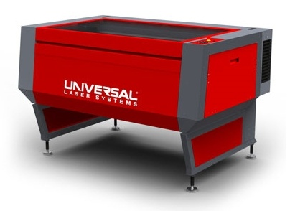

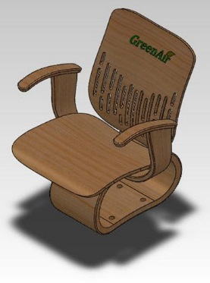
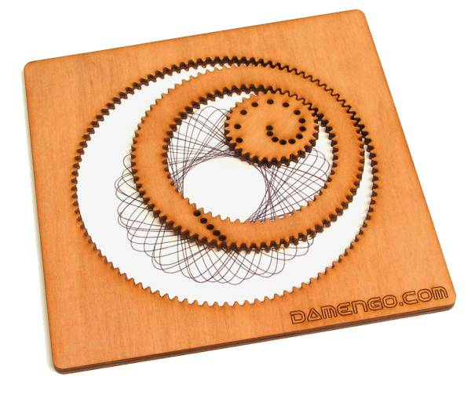
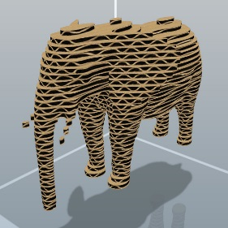
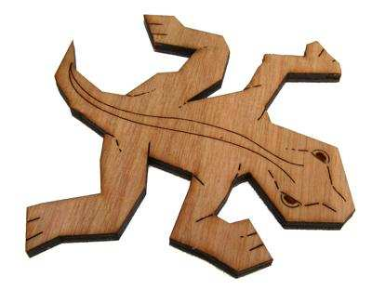
Démarche globale (goodies)
Discussion
Chercher des idées
Conception
Découpe laser
2D (DXF)
Goodies
3D (DXF)
+
Slicer_For_Fusion360
Notes:
https://help.solidworks.com/2012/french/solidworks/sldworks/c_user_interface_overview.htm
https://3axis.co/

Slide 38
Cahier des charges (goodies)
Un exemplaire de goodies doit être réalisé par la découpeuse laser et présenté lors de la soutenance.
Chaque groupe dispose de 10 minutes : 5 minutes de présentation, 5 minutes de questions.
La présentation se fera avec une diapo powerpoint, il se déroule en deux parties :
- Séduire : 2 minutes de présentation mettant en valeur le goodies mais aussi l'équipe, le module…
- Convaincre : 2 à 3 minutes d'argumentaires objectifs (Coût, temps de fabrication…).
Chaque groupe remet une fiche descriptive (1 page format A4 avec en particulier les noms
et prénoms) aux membres du jury et un seul goodies à la fin de la présentation.
Les fichiers SolidWorks et DXF de Goodies à envoyer par émail à Alaa Hassan
Chaque groupe peut présenter, en plus, une maquette d’un objet d’exposition mettant en avant la formation Bachelor TIM.
Notes:
https://help.solidworks.com/2012/french/solidworks/sldworks/c_user_interface_overview.htm

Slide 39
Références
Yvon GARDAN. CAO : de la géométrie vers la modélisation fonctionnelle. Techniques de l'Ingénieur. H3752 V2. 2020.
Initiation au dessin technique Support de cours INSA Lyon v2012, http://cipcnet.insa-lyon.fr/moodle/course/view.php?id=33
Seif-Eddine BENDAOUDI. Conception Assistée par Ordinateur (Cours & Exercices d’application). Institut de Technologie. https://www.academia.edu/34630860/Conception_Assist%C3%A9e_par_Ordinateur
Pascal Lussiez. Construction mécanique et dessin industriel. Dunod. 2021.
Dassalut Systemes. INTRODUCTION A SOLIDWORKS. https://www.google.fr/url?sa=t&rct=j&q=&esrc=s&source=web&cd=&ved=2ahUKEwiosti_--D9AhUZTaQEHSazCD8QFnoECA0QAQ&url=https%3A%2F%2Fmy.solidworks.com%2Fsolidworks%2Fguide%2FSOLIDWORKS_Introduction_FR.pdf&usg=AOvVaw1kLCwn9REpqy1FrZtnzsMr
https://www.visiativ-solutions.fr/solidworks-esquisse-3d/
https://3axis.co/

